Slide 1
Проектный
Практикум

Slide 2
Customer development
Что изучим?
Что будем делать на практике?
Где пригодится?
Notes:
Узнать, откуда собирать гипотезы
Узнать, как систематизировать гипотезы для последующей проверки
Получить чек-лист для дискаверинга и валидации

Slide 3
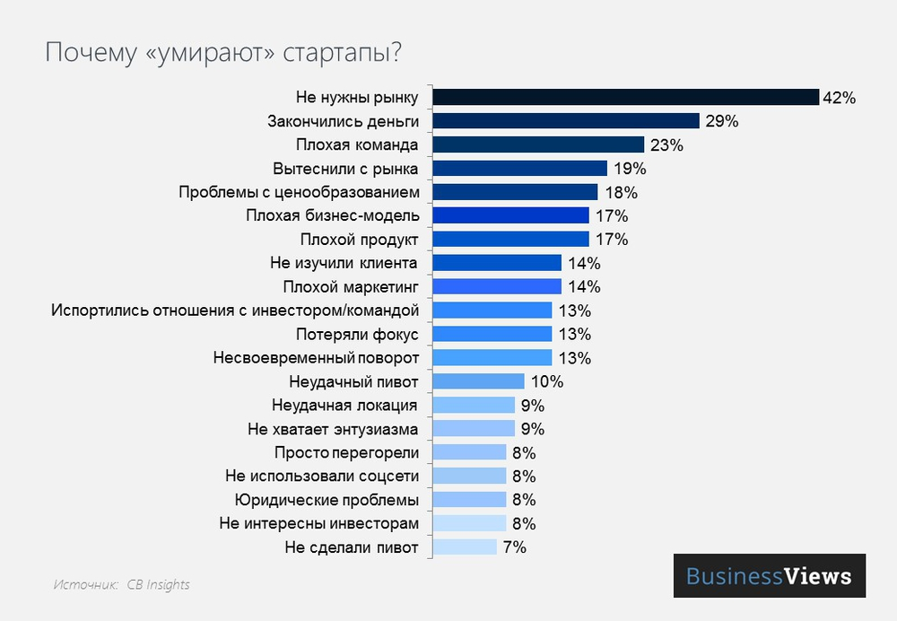
Статистика провалов стартапов

Slide 4
Customer Development
Подход к созданию и развитию бизнесов, продуктов и услуг, основанный на том, что важнейшим активом компании являются клиенты и отношения с ними, а не продукты и услуги как таковые.

Slide 5
Подход к развитию продукта
Давайте разберёмся, чем занимаются люди
Почему и зачем они этим занимаются, какие у них мотивы и цели
С какими проблемами и сложностями они сталкиваются, как их решают
Что мы можем сделать, чтобы им помочь в их деятельности
Как нам заработать на той помощи

Slide 6
Проблемное интервью
Проблемное интервью — это быстрый способ проверки гипотез. Интервью помогает получить информацию о том, какие проблемы испытывают клиенты, как они их решают, что для них является ключевым фактором выбора и многое другое. Обратная связь «из первых уст» дает четкое представление, будет ли продукт востребованным и коммерчески успешным.

Slide 7
Когда используем проблемное интервью
Нет возможности собрать количественные данные. Так происходит, если создаётся новый продукт или появляется идея новой функциональности в уже существующем. А также если аудитория продукта новая и ещё не изученная.
Количественные данные собраны, но не помогают проверить гипотезу. Например, дают слишком мало информации о том, как и почему действуют пользователи.
Если ещё ни разу или уже больше нескольких месяцев не видели пользователей, то значит пора. Общение в ходе интервью поможет понять, чем они живут, что их беспокоит, что важно и ценно.
Цель – выяснить:
Есть ли проблема?
Как ее формулирует клиент?
Как клиент оценивает проблему?
Как он решает эту проблему сейчас?
Насколько клиентский̆сегмент привлекателен для бизнеса?

Slide 8
Пример скрипта
Как вы сейчас справляетесь с потребностью Х? Сколько вы за это всего платите?
Довольны ли тем, как закрываете потребность Х? Да/Нет? Расскажите подробнее!
Что произойдёт, если вы не сможете решать потребность Х? Что будете делать?
Что при текущем решении доставляет вам наибольшее неудобство? Какую эмоцию вы испытывали в момент решения проблемы?
Расскажите, пожалуйста, про последний раз, когда вы сталкивались с этими сложностями. Как часто сталкиваетесь с данной сложностью?
Почему это было тяжело? Оцените от 0 до 10, насколько это было сложно (где 10-ка - самое сильная в жизни эмоция)
Как вы бы решали по-другому потребность? Если бы ваше решение существовало, готовы были бы заплатить за него прямо сейчас?

Slide 9
Порядок формирования скрипта
Выбрать гипотезы для проверки
Разработать сценарии
Решить, где берем нашу ЦА
Фиксируем результаты
Анализируем полученные результаты
Корректируем сценарий по итогам каждого интервью
Notes:
Со старта дайте человеку понять, что ничего продавать вы ему не собираетесь, иначе он будет замкнут и напряженно ждать ваших сладких речей.
Если у разных людей схожие проблемы в определенной сфере, дополняйте свой сценарий проведения интервью уточнениями по этим схожим проблемам. Сценарий шлифуется практически всегда по ходу дела
Пять «почему?». Этот вопрос мы задаем до тех пор, пока не докопаемся до глубинной причины или эмоции. — Три повтора. Мы задаем один и тот же вопрос несколько раз в разном контексте: паттерны поведения одного и того же человека в разных условиях могут сильно отличаться.
Ловите инсайты. Общение с пользователями обычно открывает глаза на вещи, о которых вы раньше даже не задумывались.

Slide 10
Фиксация результатов
Разберем на вашем продукте или на заготовленном

Slide 11
QA Session

